Slide 1
Databaser med Godot

Slide 2
Tidsplan for forløb (2 uger, 10 timer)
Uge 41: Database MySQL og SQL (evt. PHP)
Onsdag: Introduktion til databaser og SQL med Godot. Installation af div. editors Apache server (MySQL), Notepad++ og evt. Draw.IO. Sætte en simpel database op, prøve simple SQL og evt. PHP kommandoer af, evt. se film omkring ER diagram og prøv det af
Uge 43: Opgave med databaser og Godot.
Mandag: Fortsætte med at forstå SQL og databaser samt prøve simple (udleverede) Godot programmer af imod databasen og få data frem og tilbage vha. simple SQL kommandoer. Fortsæt evt. med ER diagrammer. Start på opgave med at tilføje database til eksisterende projekt.
Onsdag: Forsæt på opgave med at tilføje database til eksisterende projekt.

Slide 3
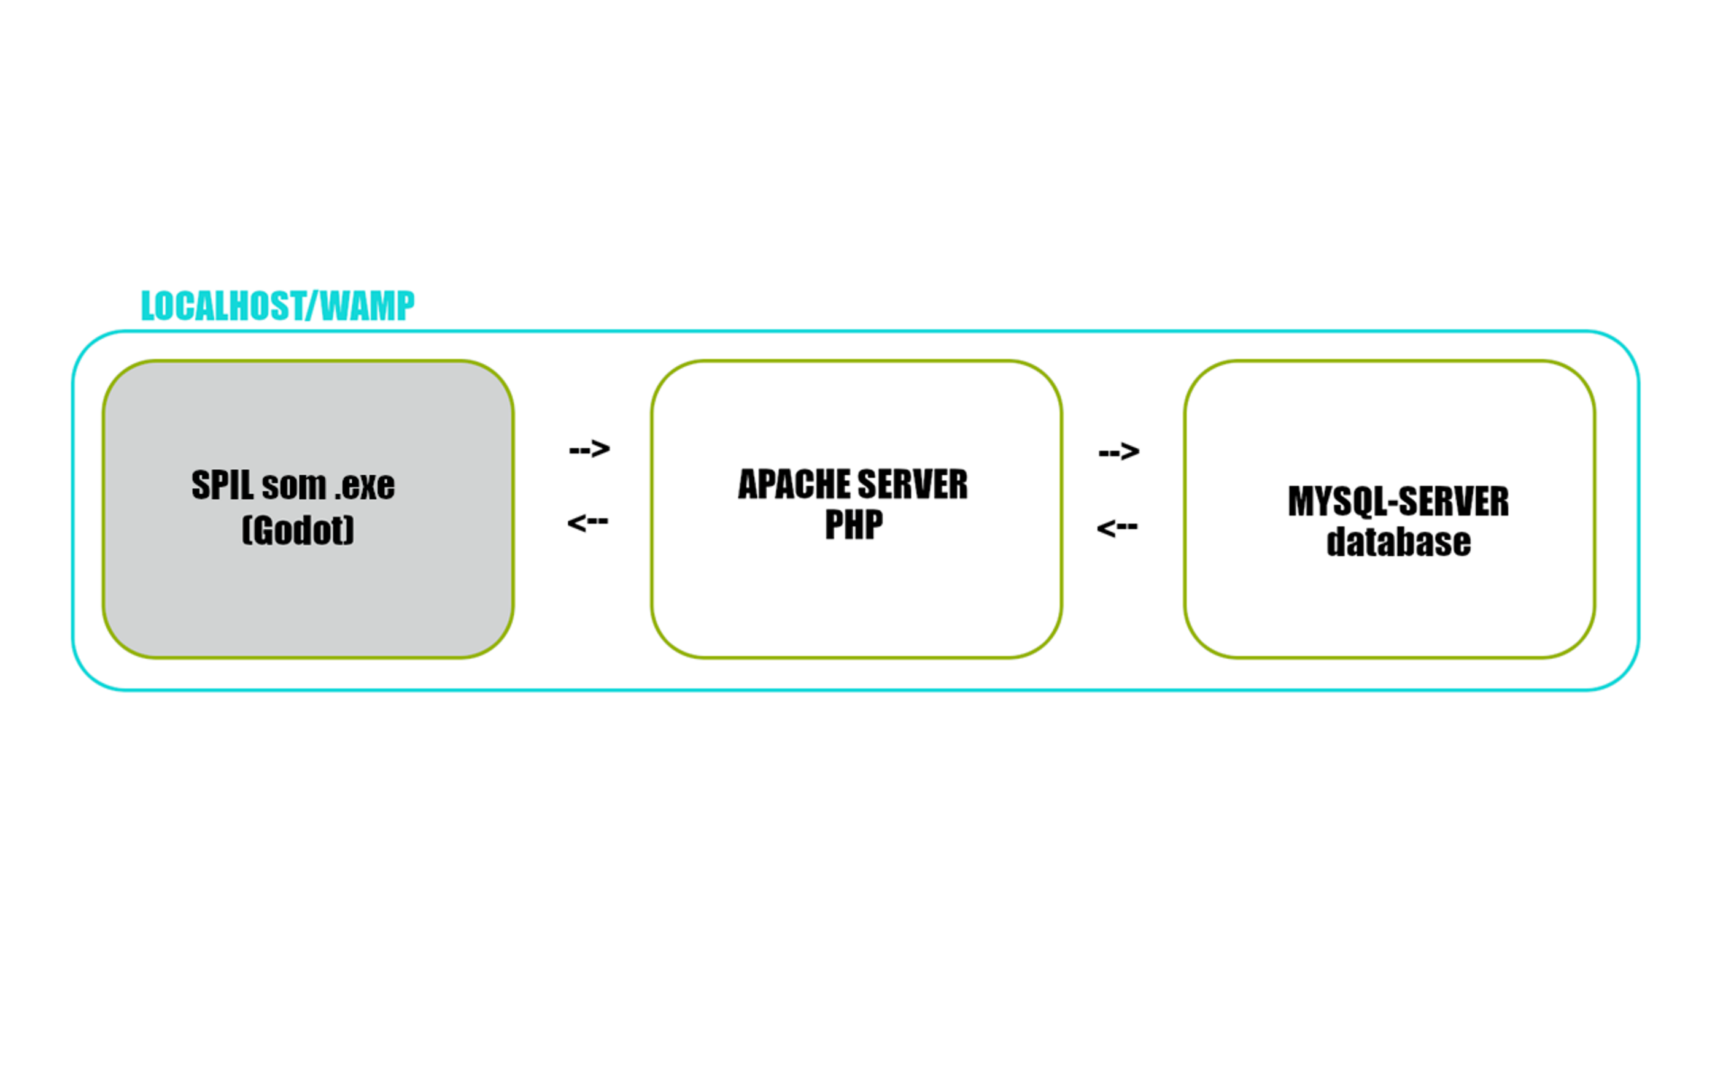

Slide 4
Links til grundlæggende SQL og PHP
Grundlæggende SQL: https://www.w3schools.com/sql/
Grundlæggende PHP: https://www.w3schools.com/php/default.asp

Slide 5
Relationsdatabase – grundlæggende
Database schema: Blueprint for vores database og dens relationer (lidt som klasser i objektorienteret programmering)
Database instance:
Vores database i brug (lidt som objekter i objektorienteret programmering)
Kolonner og rækker af data i tabeller: Databasens indhold/information der kan editeres

Slide 6
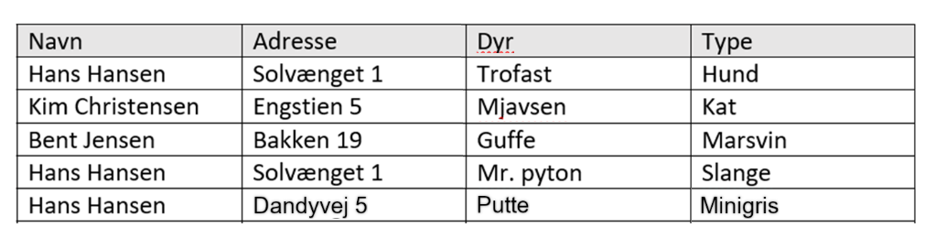
Normalisering og unik ”nøgle”
Undgå redundans – (duplikeret data) → normalisering
Gøre det let at tilgå data → unik ”nøgle”

Slide 7
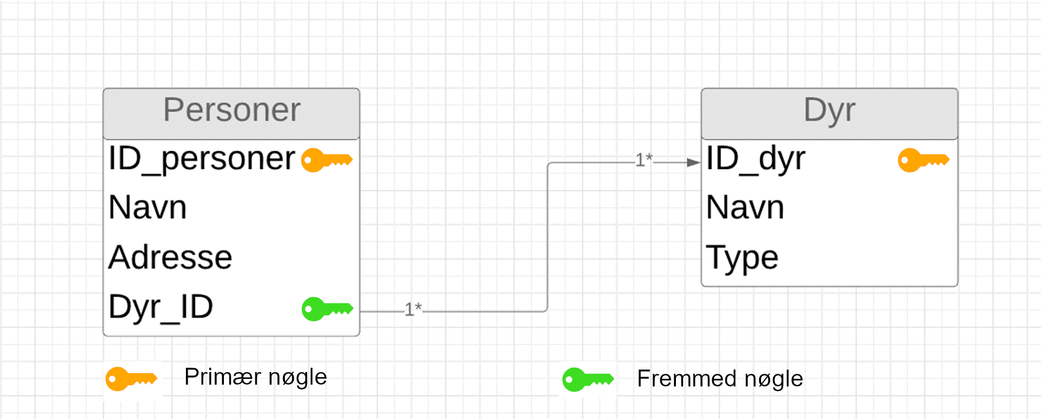
Struktur af normaliseret database med nøgler
ERD diagram der viser tabeller

Slide 8
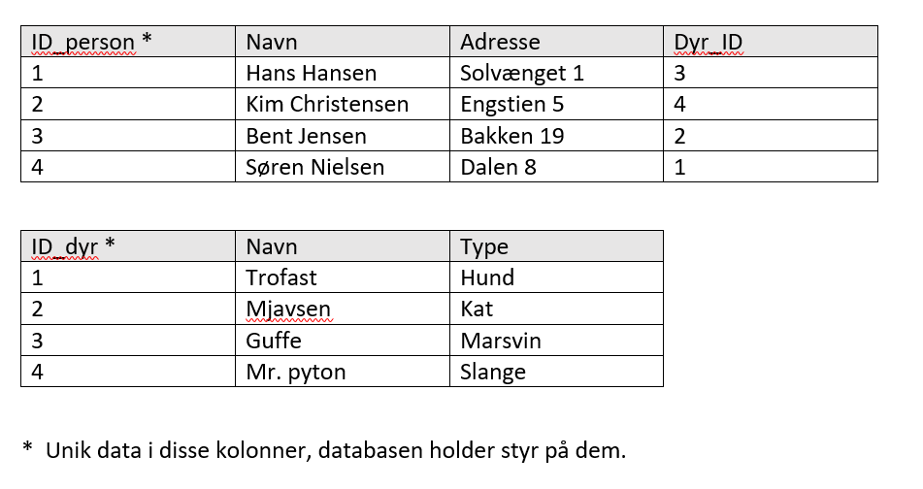
Eksempel på data i en database
Opgave: Hvad hedder Mr. Pytons ejer, hvad hedder Kattens ejer og hvilken type dyr har Søren?

Slide 9
Svar
Mr. Pytons ejer er Kim Christensen
Kattens ejer er Bent Jensen
Søren har en hund

Slide 10
Relationstyper
En relationsdatabase er kendetegnet ved relationer mellem tabellerne. Der findes
flere forskellige typer af relationer alt efter hvorledes indholdet i tabellerne relaterer til hinanden. På de efterfølgende slides er vist en række eksempler på sådanne relationer.

Slide 11
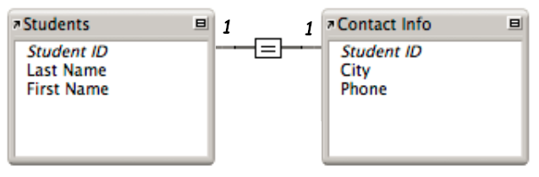
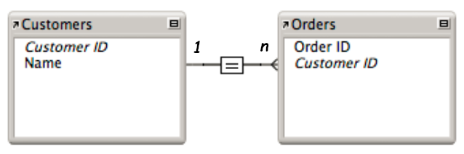
En til En relation
En til Mange relation

Slide 12
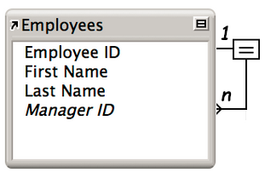
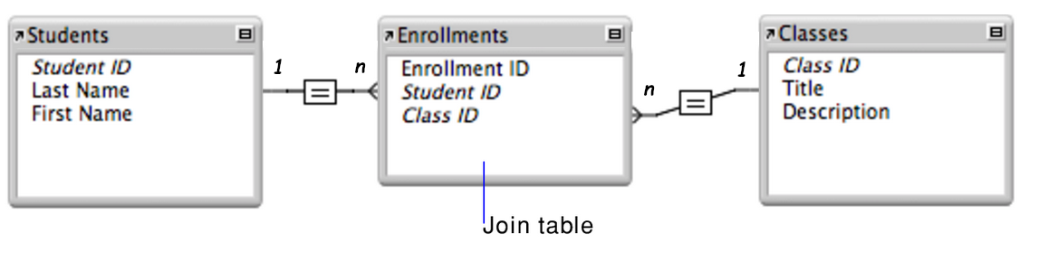
En til Mange relation til egen tabel
Mange til Mange relation

Slide 13
De 4 mest anvendte SQL kommandoer
Insert
Select
Update
Delete
En kort gennemgang af de 4 kommandoer og deres syntax.

Slide 14
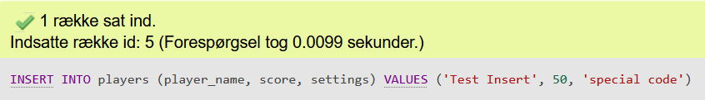
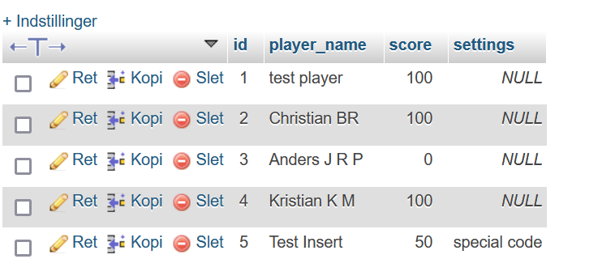
INSERT
Tilføjer data til databasen
Kan være komplette eller kun nogle kolonneværdier
Vælg tabel og værdier i parentes

Slide 15
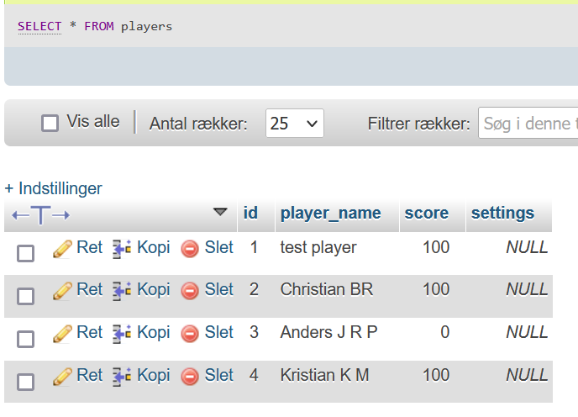
SELECT
En forespørgsel (query) til databasens indhold
Vælg hvad og hvorfra
Brug * for al data
Mange muligheder for mere specifikke søgninger og kombinationer fra flere tabeller

Slide 16
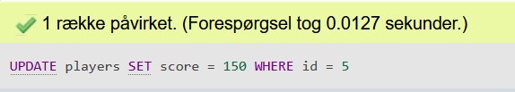
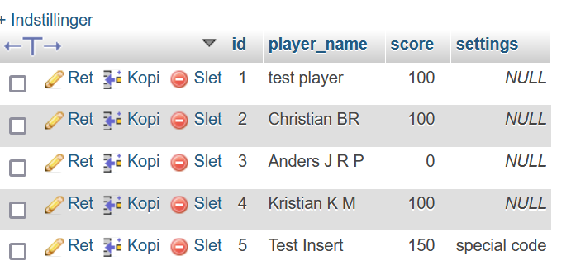
UPDATE
Ændrer på dele eller hele rækker eller kolonner
Vælg tabel og hvad der skal ændres
Brug WHERE for at præcisere

Slide 17

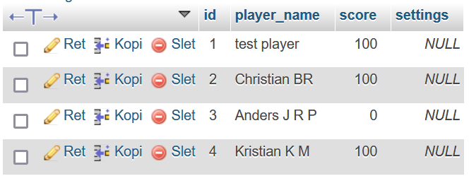
DELETE
Fjerner rækker fra tabeller
Vælg tabel og kriterier for sletningen

Slide 18
ERD (entity relationship diagram)
Når man skal dokumentere sin database er det vigtigt at bruge et ER diagram da det giver en overblik der viser hvorledes ens database hænger sammen og hvilke relationer der findes mellem tabellerne.
Følgende videoer giver gode forklaringer på hvorledes man laver et ERD. 1: https://www.youtube.com/watch?app=desktop&v=wR0jg0eQsZA 2: https://www.youtube.com/watch?v=QpdhBUYk7Kk 3: https://www.youtube.com/watch?v=-CuY5ADwn24

Slide 19
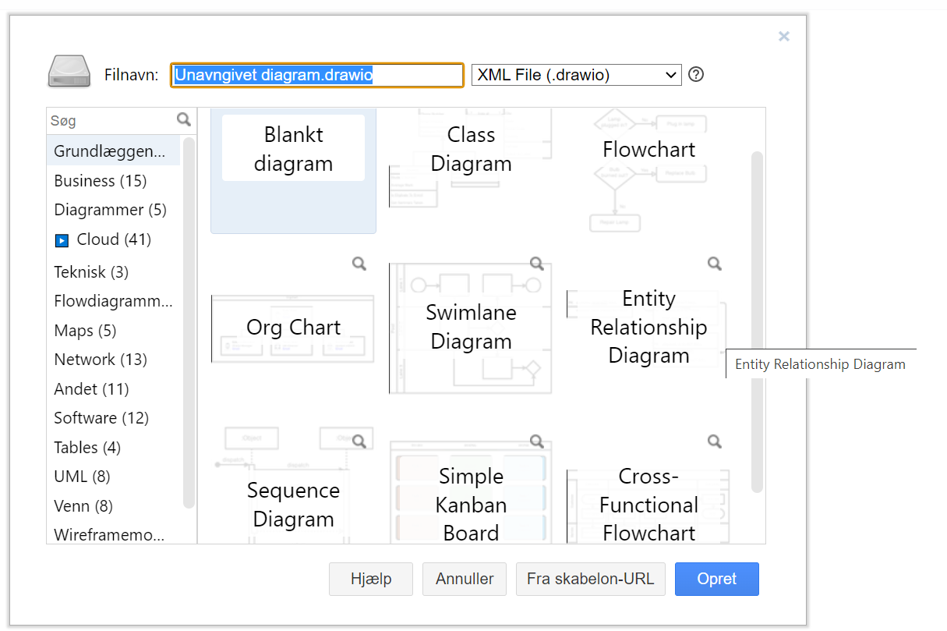
Hent Draw.IO på følgende website:
https://github.com/jgraph/drawio-desktop/releases/tag/v22.0.3
Sørg for at der er relationer mellem boksene og træk relationspile så det er tydeligt hvilke felter der har relationer sammen. Eksperimenter med forskellige typer af bokse og se hvorledes I kan benytte dem. Dem der har to kolonner kan f.eks. Bruges til at man skriver datatypen ind i det.
Prøv at eksporter diagrammet til andre formater som kan gemmes på jeres computer.

